Slide 1
PROPUESTA METODOLÓGICA PARA MONITOREO DE LA VACUNACIÓN CONTRA SARAMPIÓN EN EL ESTADO DE DURANGO

Slide 2
RETOS OPERATIVOS
Hacinamiento y sobredemanda
Sin Trazabilidad de insumos:
Filtrado ineficiente
Incremento súbito en la demanda de servicios de inmunización

Slide 3
PROPUESTA DE MEJORA
ENTREGA DE FICHAS = NUMERO DE DOSIS APLICADAS
MONITOREO DE DOSIS APLICADAS
MONITOREO DE EXISTENCIAS

Slide 4
Limitaciones del Sistema Manual ("Fichas")
Sin validación cruzada con inventario
Sin filtrado por criterios clínicos al ingreso
Sin trazabilidad del biológico aplicado
Solo ordena fila, no gestiona riesgo sanitario

Slide 5
SISTEMA DE TURNOS PARA SARAMPIÓN
Objetivo General
Proveer un sistema digital de control de turnos en los centros de vacunación de mayor afluencia que garantice que cada dosis de biológico disponible se asigne a un menor dentro del rango autorizado, con trazabilidad completa y visibilidad en tiempo real para coordinadores y publico general

Slide 6
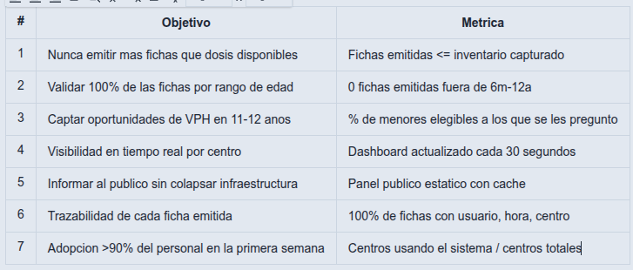
SISTEMA DE TURNOS PARA SARAMPIÓN
ObjetivOS ESPECIFICOS

Slide 7
16 DE FEBRERO
COMIENZO DE IMPLEMENTACIÓN HÍBRIDA EN CENTROS DE MAYO AFLUENCIA
19 DE FEBRERO
MONITOREO EN TIEMPO REAL DE PRINCIPALES CENTROS
17-18 DE FEBRERO
CONSOLIDACION

Slide 8
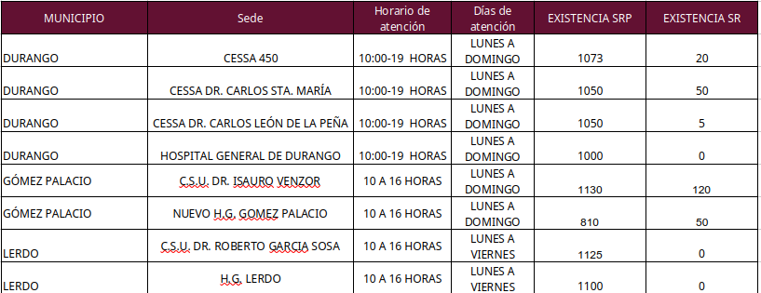
Estrategia de Implementación del día lunes 16 de febrero

Slide 9
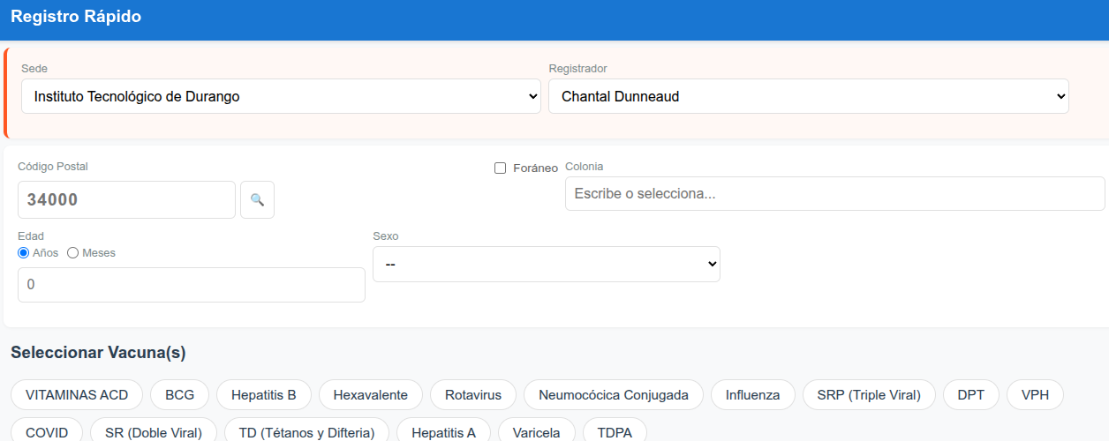
SE USARÁ LA PLATAFORMA DE REGISTRO RÁPIDO USADA DURANTE OCT-ENE EN MACROCENTROS DE VACUNACIÓN

Slide 10
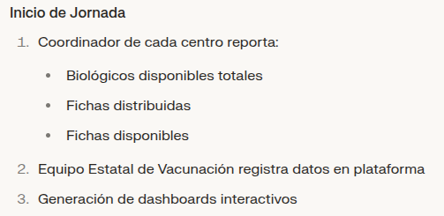
Flujo Operativo Día 1 (Lunes - Provisional)

Slide 11
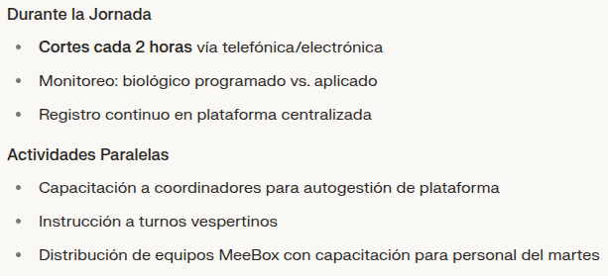
Flujo Operativo Día 1 (Lunes - Provisional)

Slide 12
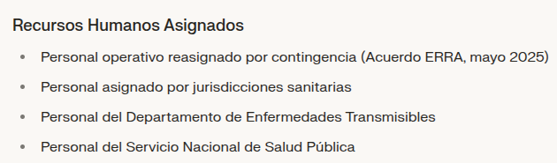
APOYO LOGÍSTICO

Slide 13
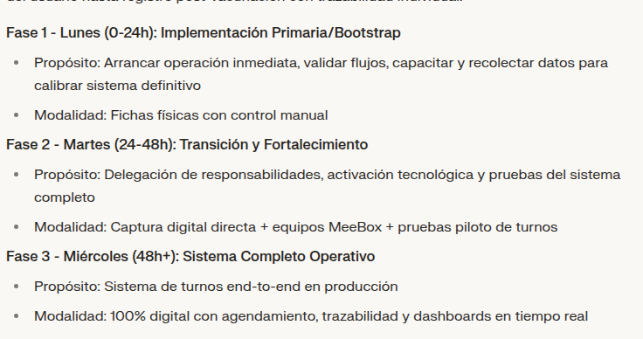
Roadmap de Implementación Progresiva (0-48 horas)

Slide 14
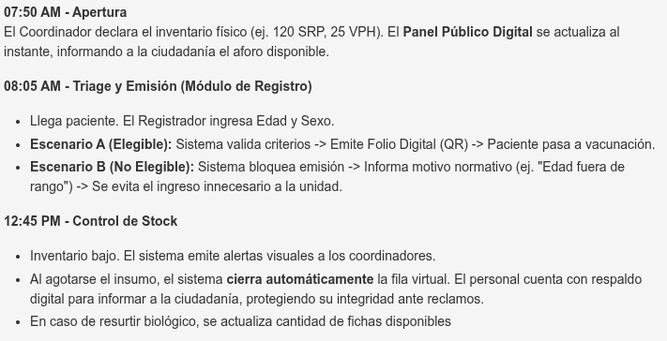
Narrativa del Flujo (Simulación Operativa)

